Slide 1
Пароутворення й конденсація.
Пароутворення Конденсація
Випаровування
Кипіння

Slide 2
Пароутворення — процес переходу речовини з рідкого до газоподібного стану
Конденсація — це процес переходу речовини із газоподібного до рідкого стану

Slide 3
Випаровування — процес пароутворення, що відбувається з вільної поверхні рідини
Швидкість випаровування залежить:
- від роду рідини,
- від температури рідини,
- від площі поверхні,
- від наявності вітру над поверхнею
Випаровування відбувається за будь-якої температури
Випаровування властиве не тільки рідинам, а й твердим тілам (сублімація)
Під час випаровування температура тіла знижується

Slide 4
Кипіння — процес інтенсивного випаровування, що відбувається не тільки з вільної поверхні рідини, а й в середині її об'єму в бульбашки пари, що утворюються на дні та стінках посудини
Чим вищий зовнішній тиск, тим вищою є температура кипіння
Процес кипіння починається за температури, за якої тиск насиченої пари всередині бульбашок дорівнюватиме зовнішньому тиску Рнас ≥ Рзовн + ρgh
Чим вищий тиск насиченої пари, тим нижчою є температура кипіння відповідної рідини,оскільки за менших температур тиск насиченої пари дорівнюватиме зовнішньому тиску
Під час процесу кипіння температура рідини залишається сталою

Slide 5
Динамічна рівновага — це стан, у якому кількість молекул, що залишають рідину за одиницю часу (пароутворення), дорівнює кількості молекул, що повертаються в рідину за той самий час (конденсація)
Насичена пара — це пара,що знаходиться в динамічній рівновазі зі своєю рідиною.
Тиск насиченої пари залежить тільки від
температури
Ненасичена пара - це пара, тиск якої нижчий ,ніж тиск насиченої пари

Slide 6
Вологість повітря – кількість водяної пари в повітрі
Абсолютна вологість (густина)- кількість грамів водяної пари в 1 повітря - ρ
Відносна вологість показує ступінь наближення стану пари у повітрі до стадії насичення (при насиченні випаровування води припиняється)
Відносна вологість повітря — це відношення парціального тиску до тиску насиченої пари за даної температури
φ = ρ/ρнас ∙100 % , φ = р/рнас ∙100 %
Парціальний тиск — це тиск, який створювала б водяна пара, якби не було інших газів

Slide 7
Точка роси-температура, при який пара стає насиченою.
При цій температурі починається конденсація пари (з'являється туман, випадає роса)
Вимірювання вологості повітря(принцип дії):
Психрометр
Гігрометр дзеркальний (конденсаційний)
Гігрометр волосяний

Slide 8
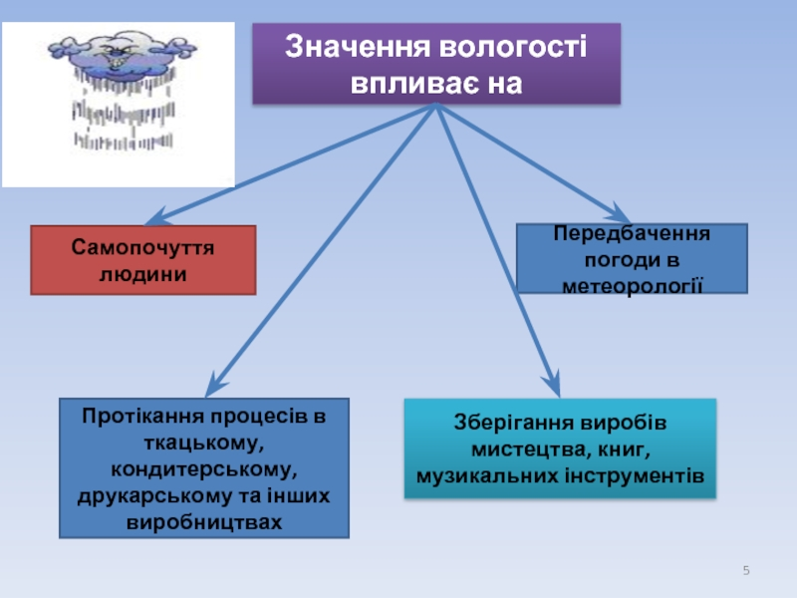

Slide 9
Як зміниться вологість повітря під час зниження температури?
Коли абсолютна вологість повітря більша: взимку чи влітку? Чому?
Розв'язання задач
Обчисліть парціальний тиск, якщо за температури 20°С відносна вологість повітря складає 75 %.
• Обчисліть масу водяних парів у кімнаті об'ємом 70 м³, якщо за температури 22°С відносна вологість повітря складає 55 % .
• Вологість повітря за температури 15°С дорівнює 45 %. Знайдіть точку роси.
• Вологість повітря за температури 18°С дорівнює 65 %. Чи випаде роса, якщо температура знизиться до 10°С?

Slide 10
Домашнє завдання
Вивчити § 31, 32.
Виконати вправи 31, 32.
Завдання з 9 слайду презентації також виконати письмово.

Slide 11

БАЖАЮ УСПІХУ!!!

